Slide 1
Мастер – класс:
«Использование мнемотехники
в коррекционной
работе с дошкольниками ОНР»
Подготовили:
учителя - логопеды
Зинина М.В. , Карачёва Е.Н.

Slide 2
«Учите ребёнка каким – нибудь
Неизвестным ему пяти
Словам – он будет долго и
Напрасно Мучиться, но свяжите
Двадцать таких слов с картинками,
И он их усвоит на лету».
К.Д.Ушинский

Slide 3
Мнемотехника
( от греч. mneme – память и techne – искусство,
Мастерство)
Это система методов и приёмов, обеспечивающих эффективное запоминание, сохранение и воспроизведение информации, развитие речи
Виды мнемотехники:
-Классическая -Народная
-Цирковая -Педагогическая

Slide 4
Наглядное моделирование:
это воспроизведение существенных свойств изучаемого объекта, создание его заместителя и работа с ним
-мнемотаблицы
-сенсорно-графические схемы
-наглядные модели
-опорные схемы
-блоки – квадраты
-коллаж

Slide 5
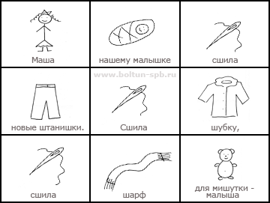
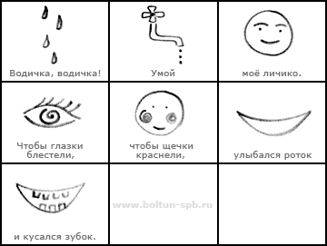
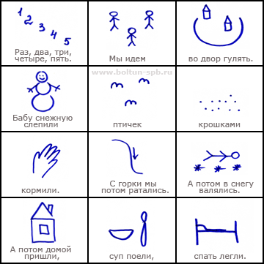
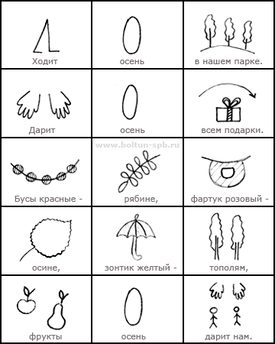
Содержание
мнемотаблицы

Slide 6
мнемотаблицы
Запоминание
Увеличение объёма памяти
Наблюдательность
Систематизация полученных знаний
Заинтересованность

Slide 7
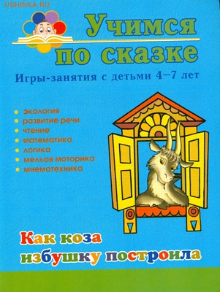
Заучивание стихотворений

Slide 8
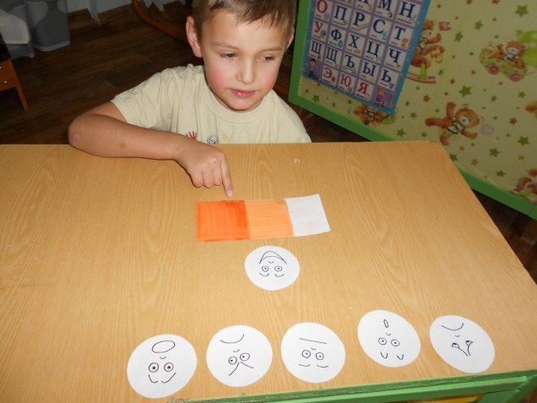
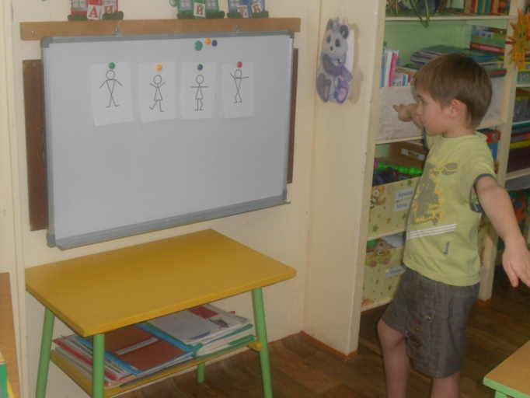
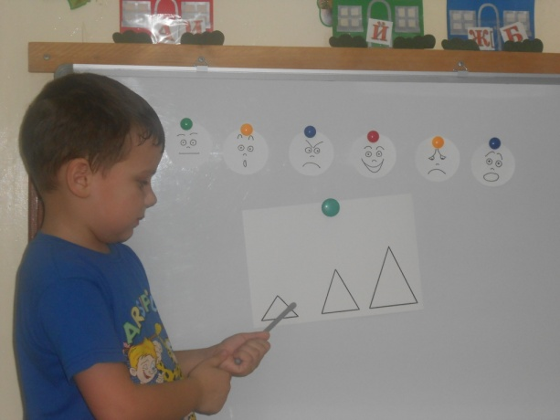
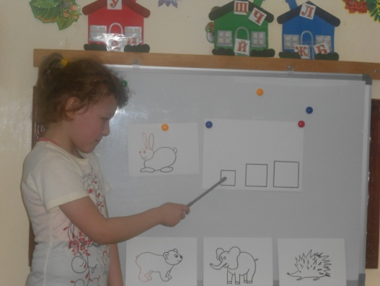
Образование новых слов

Slide 9
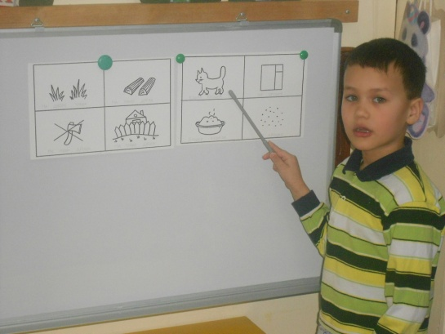
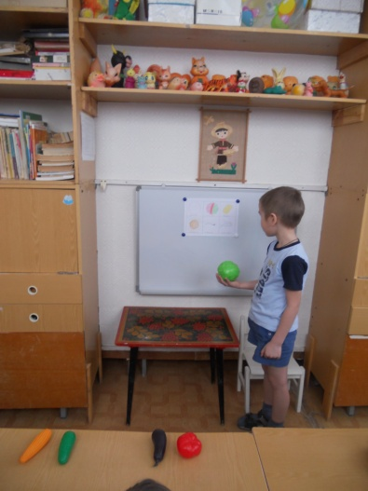
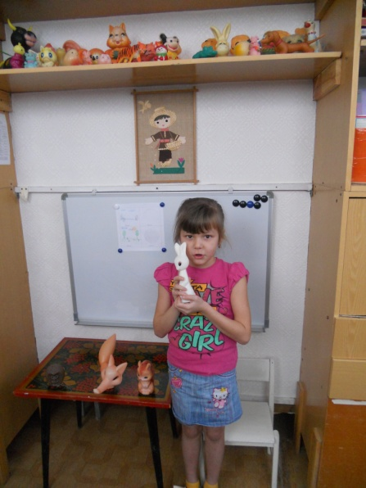
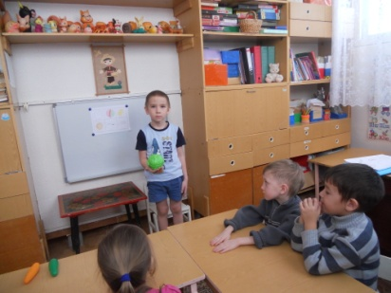
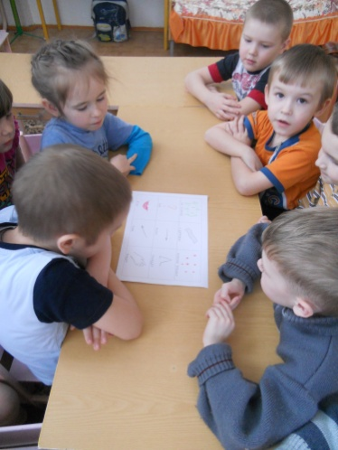
Закрепление
звукопроизношения
Потешки
Заклички
Скороговорки

Slide 10
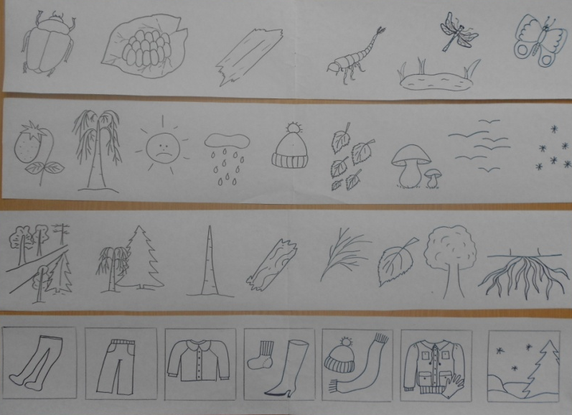
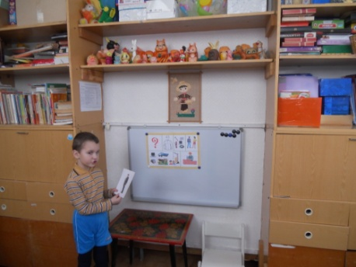
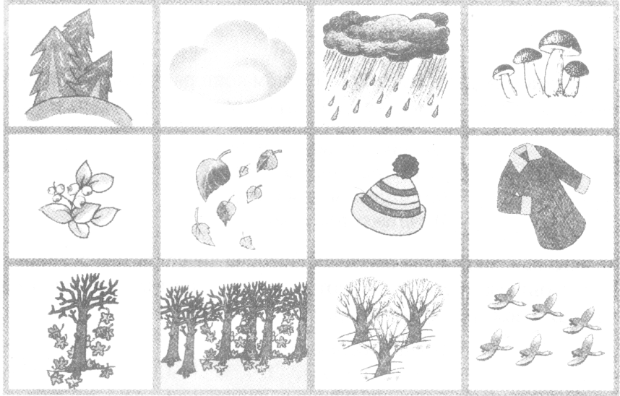
Обучение составлению рассказов

Slide 11
Список используемой
литературы:
Белоусова Л.Е. Выучить стихи? Это просто! – СПб.: Изд. Дом «Литера», 2008. – 32 с.
Большева Т.В. Учимся по сказке. Развитие мышления дошкольников с помощью мнемотехники – СПб.: Изд. Дом «Литера», 2005 – 71 с.
Воробьёва В.К. Методика развития связной речи у детей с системным недоразвитием речи / Москва « Баласс», 2005 – 114 с.
Житникова Л.А. Учите детей запоминать. – М.: «Просвещение», 1985 – 78 с.
Громова О.Е., Соломатина Г.Н., Савинова Н.П.Стихи о временах года и игры. Дидактические материалы по развитию речи детей5-6 лет – М.: 2005, 59 с.
ПолянскаяТ.Б. Использование метода мнемотехники в обучении рассказыванию детей дошкольного возраста.- СПб., 2009 – 56 с.
Смирнова Л.Н., Овчинникова С.Н. Помогите ребёнку преодолеть заикание.- М.: Мозаика – Синтез, 2009. – 96 с.
Ткаченко Т.А. Использование схем в составлении описательных рассказов // «Дошкольное воспитание», - 1990. - №10
Широких Т.Д. Учим стихи – развиваем память // Ребёнок в детском саду!, 2004 - №2 – с.59-62.

